Slide 1
ИССЛЕДОВАНИЕ СПИНОВЫХ ЭФФЕКТОВ
НА ЯДЕРНЫХ МИШЕНЯХ
НА УСКОРИТЕЛЬНОМ КОМПЛЕКСЕ У-70
В.В. Мочалов, В.В. Абрамов
НИЦ «Курчатовский институт» – ИФВЭ (Протвино)

Slide 2
Содержание
ВВЕДЕНИЕ: спин в сильных взаимодействиях
  Спиновая структура протона
  Односпиновые и двухспиновые асимметрии
  Поляризация гиперонов и выстроенность векторных мезонов
  Существующие результаты по изучению спина в ядерных взаимодействиях
Программа изучения спиновых эффектов на ядерных мишенях на ускорителе У-70
Изучение спиновых эффектов на ядрах на существующей экспериментальной установке

Slide 3
Чем важны поляризационные исследования в сильных взаимодействиях ?
Интерес к исследованию спиновой зависимости сильного взаимодействия связан с возможностью изучения динамики взаимодействия и спиновой структуры адронов через взаимодействия партонов, имеющих ненулевой спин.
Развивается теоретическое осмысление спиновых эффектов. Однако сегодня нет теории, претендующей на полное описание всех наблюденных поляризационных эффектов.
Новые экспериментальные результаты в этой трудной для теоретиков области непертурбативной КХД важны для развития теоретических подходов и возможного создания теории (модели) для описания всех спиновых эффектов.

Slide 4
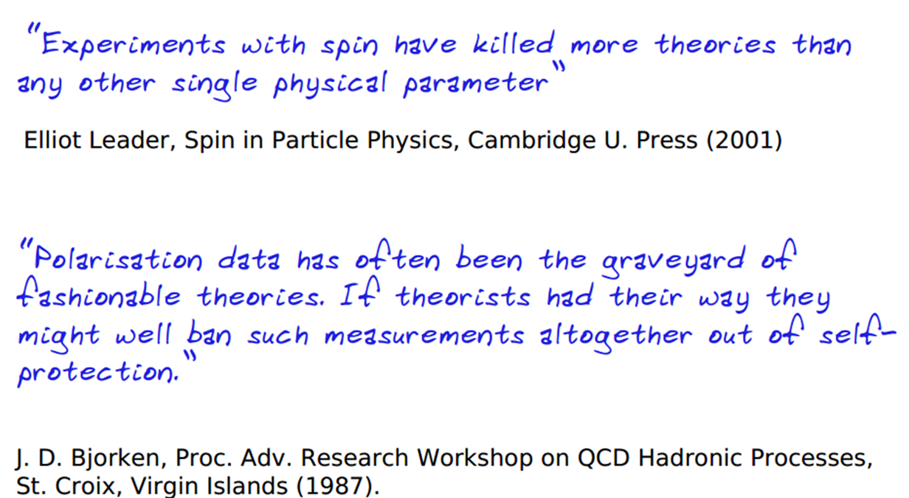

Slide 5
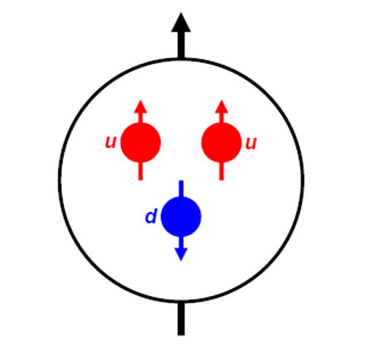
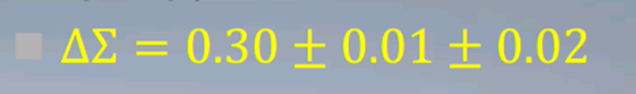
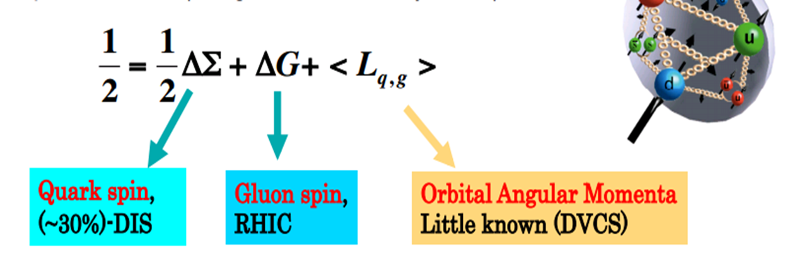
Протон в наивной кварковой модели
В наивной кварковой модели протон состоит из трех кварков - 2 u кварка (заряд = +2/3) и 1 d кварк (заряд = -1/3)
Ожидалось, что спин протона определяется суммой спинов кварков

Slide 6
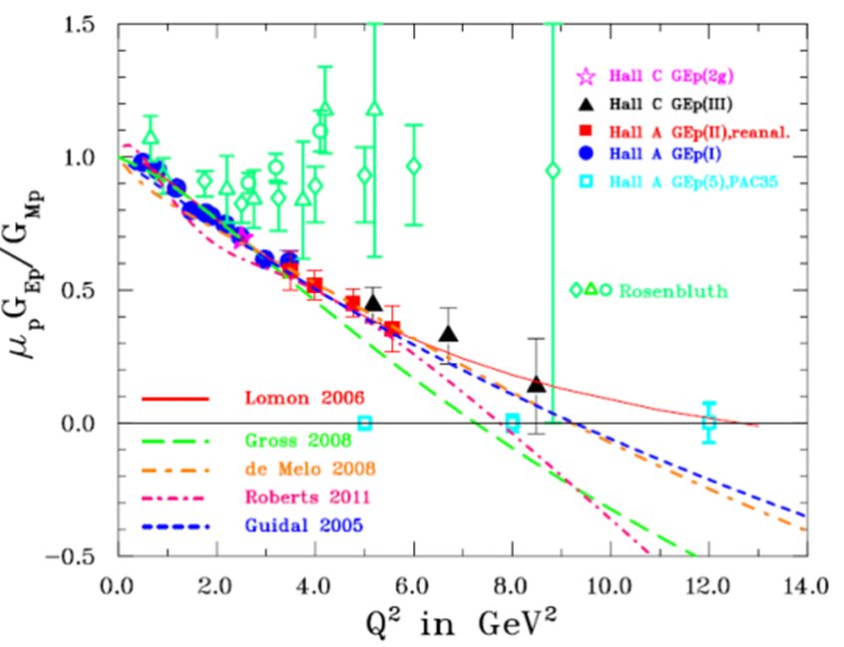
Отношение электрического и магнитного форм-факторов протона
Электрический заряд в центре протона <0?

Slide 7
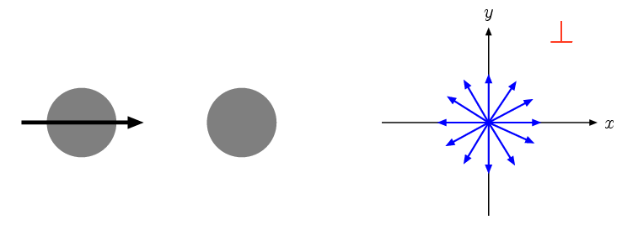
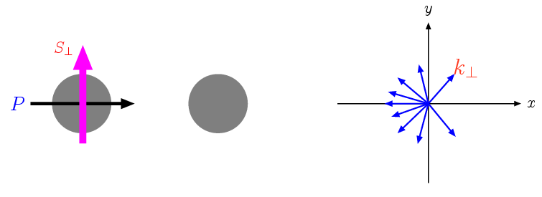
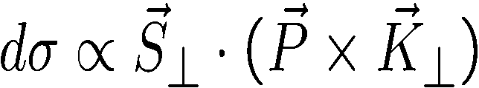
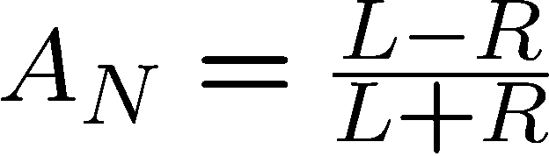
Понятие односпиновой асимметрии
Поперечная плоскость
Вторичные частицы имеют
азимутальную симметрию
Появляется
азимутальная асимметрия

Slide 8

Понятия спиновых наблюдаемых
Измерение односпиновой асимметрии dσ/dϕ = σ₀(1 + P_{B} A_{N} cos(ϕ))
$A_{N}^{}=\frac{σ^{↑}−σ^{↓}}{σ^{↑}+σ^{↓}}$, $A_{N}^{meas}=\frac{D}{P∙cosφ}∙\frac{(N^{↑}−N^{↓})}{(N^{↑}+N^{↓})}$,
Измерение двухспиновой асимметрии
$A_{LL}=\frac{1}{(P_{B}∙P_{T}^{eff})}∙\frac{(I\left(++\right)−I\left(+−\right))}{(I\left(++\right)+I\left(+−\right))}$
Измерение поляризации (по угловым распределениям продуктов распада) dN/dΩ = (1 + αPe_{p}) / 4π = (1 + αPcosθ_{p}) / 4π.
Выстроенность векторных мезонов (аналог поляризации гиперонов – при отсутствии выстроенности все диагональные элементы спиновой матрицы плотности равны 1/3)

Slide 9
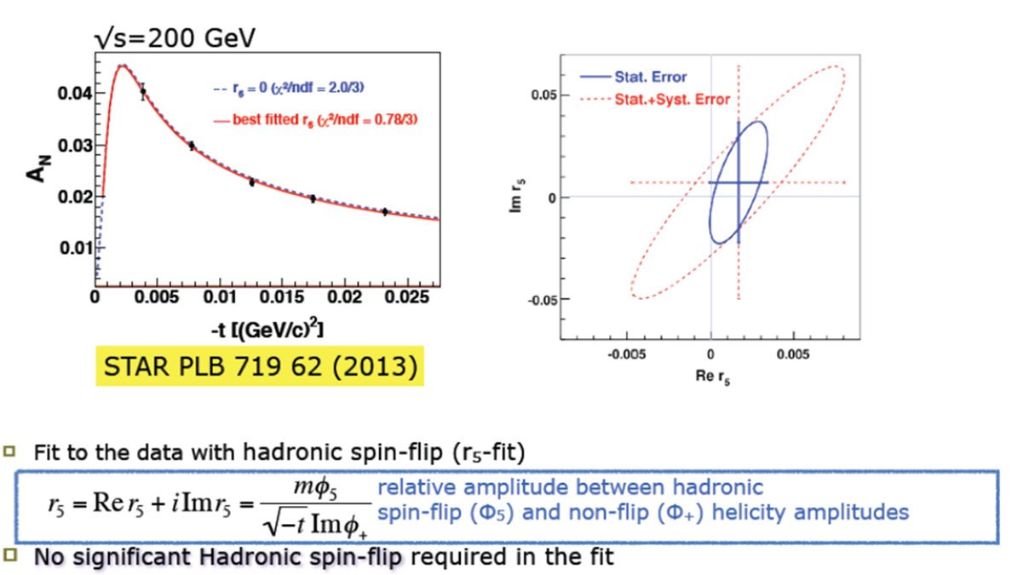
Асимметрия в области кулон-ядерной интерференции

Slide 10
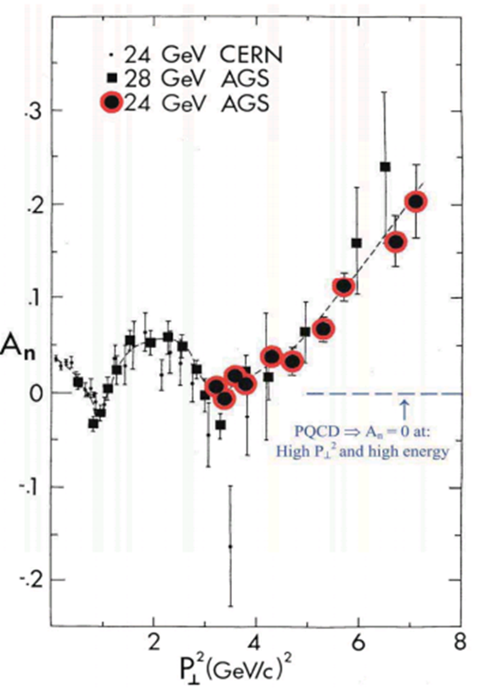
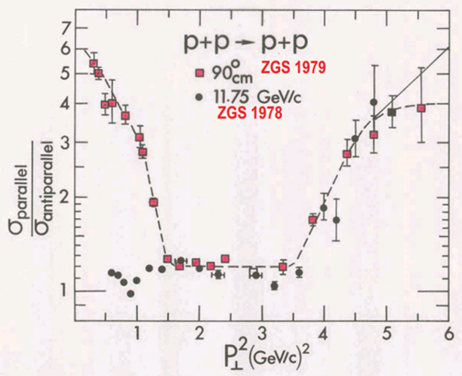
асимметрия упругого протон-протонного рассеяния

Slide 11
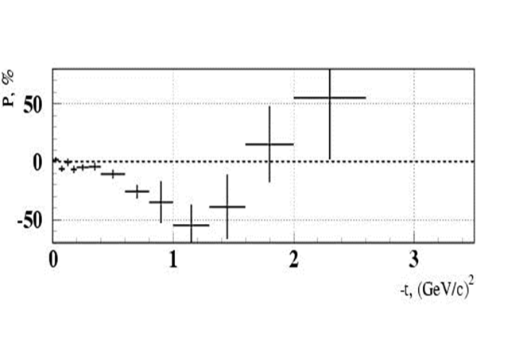
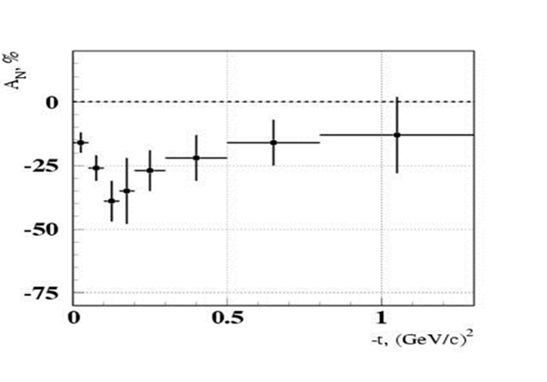
Поляризация в зарядово-обменных реакциях
1978: Изучение поляризационных эффектов в эксклюзивных зарядово-обменных реакциях при 40 ГэВ обнаружило большие значения поляризации (асимметрии) и осцилляции в рождении нейтральных мезонов (π⁰, η, η’(958), ω(783), f₂(1270))
π⁻p↑→ηn
π⁻p↑→f₂(1270)n

Slide 12
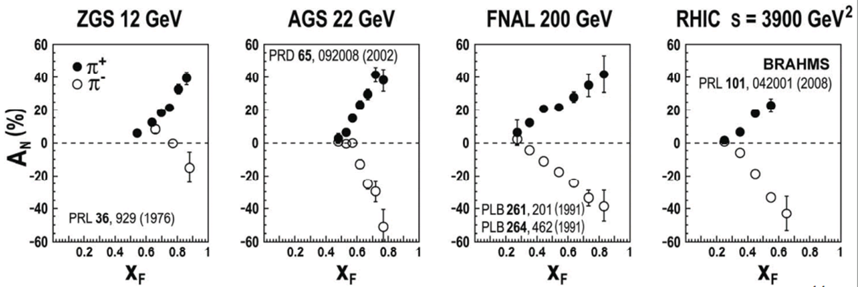
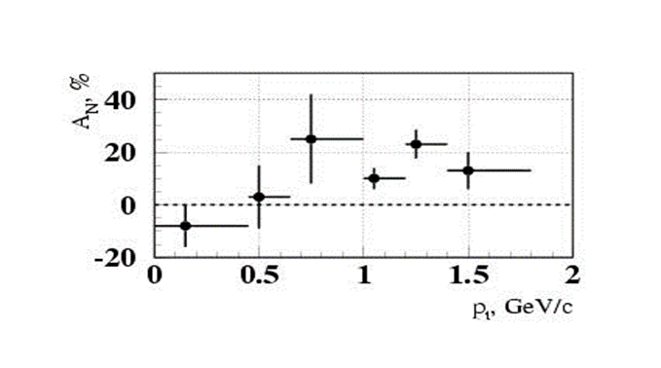
Односпиновая асимметрия инклюзивного рождения пионов
Асимметрия инклюзивного образования заряженных пионов практически не зависит от энергии
Асимметрия в области фрагментации неполяризованной частицы вблизи границы фазового объема ненулевая
pd↑→π⁰X at x_{F}>0.7 (40 ГэВ)

Slide 13
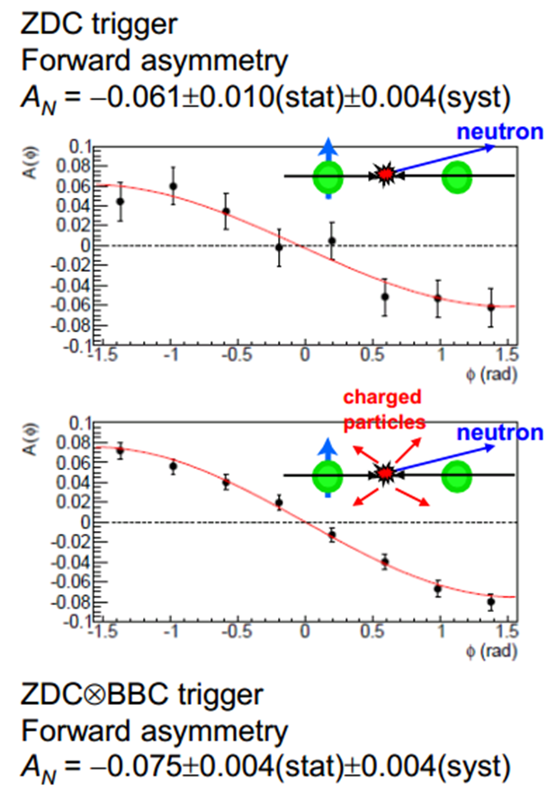
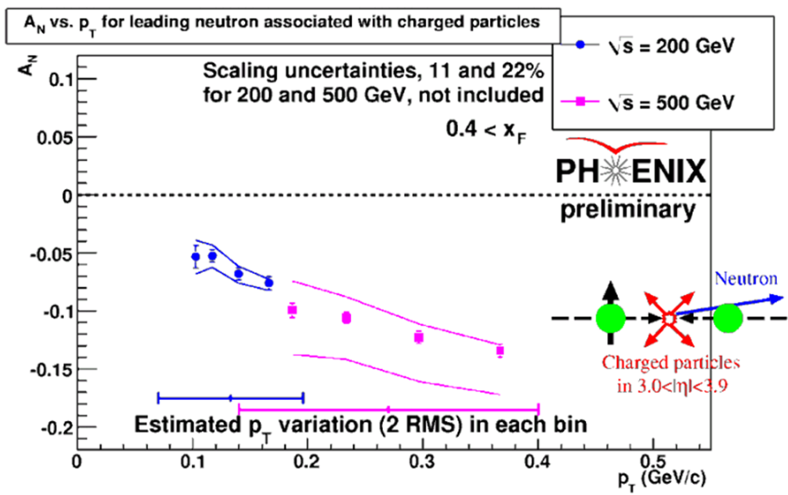
Асимметрия рождения нейтронов в pp-взаимодействиях

Slide 14
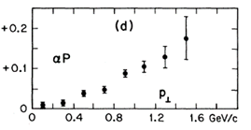
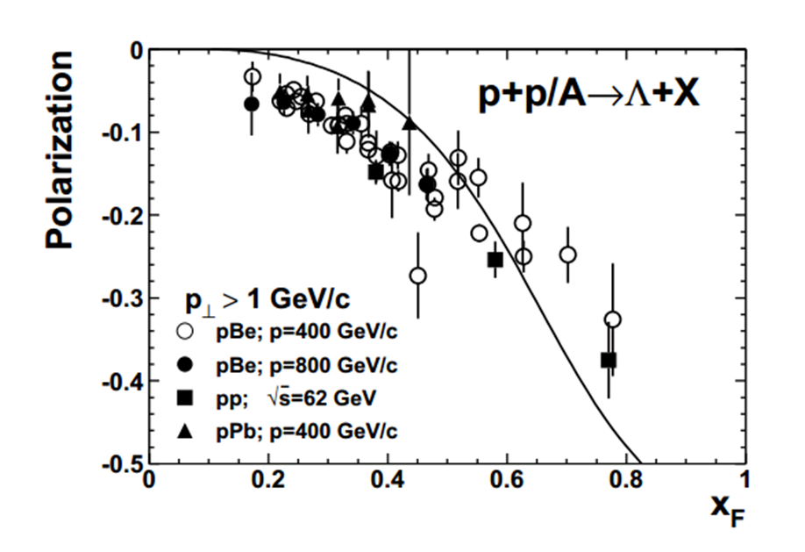
Поляризация Λ-гиперонов
Поперечная поляризация гиперонов возникает при взаимодействии неполяризованных частиц и не уменьшается с энергией

Slide 15
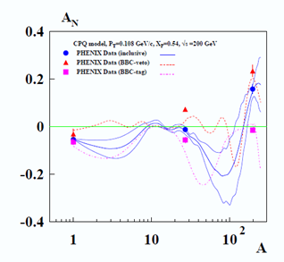
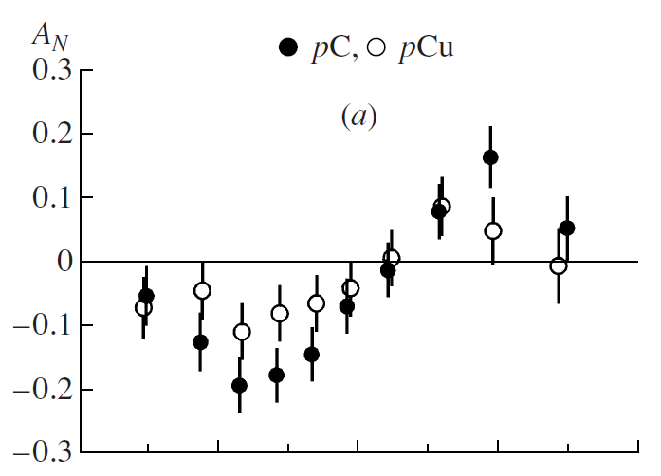
ОдноСпиновые асимметрии на ядрах
P(pol)A->pX, 40 ГэВ,
Physics of Atomic Nuclei, 2007, Vol. 70, No. 9, pp. 1515–1526
J.Phys.Conf.Ser. 938 (2017) 1, 012038

Slide 16
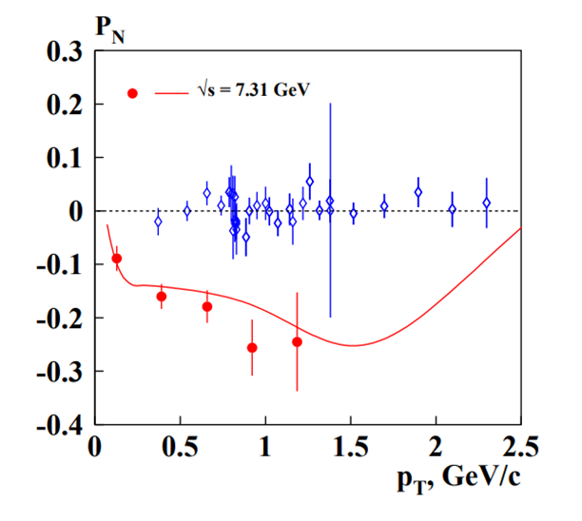
Поляризация Λ-гиперонов на ядрах
Предсказания SPIN-11 Proceedings, pp.21-26
HERMES Data
Blue- FNAL pA data, Red – BNL pp data

Slide 17
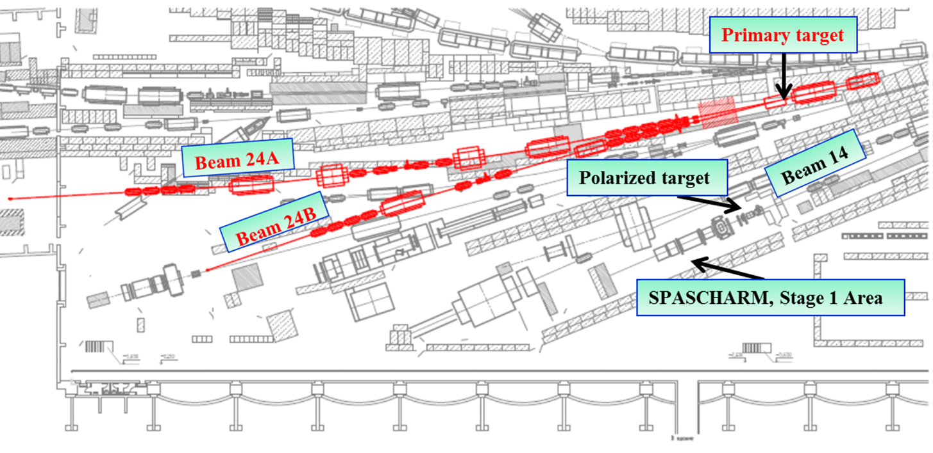
Проект эксперимента СПАСЧАРМ с поляризованными пучками

Slide 18
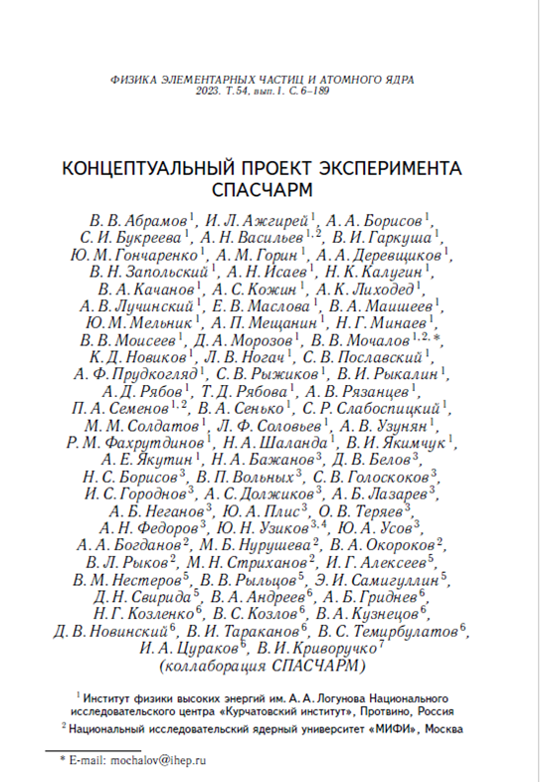
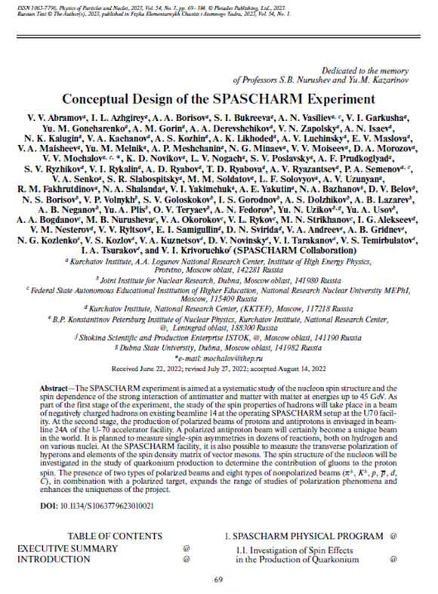
Концептуальный проект эксперимента

Slide 19
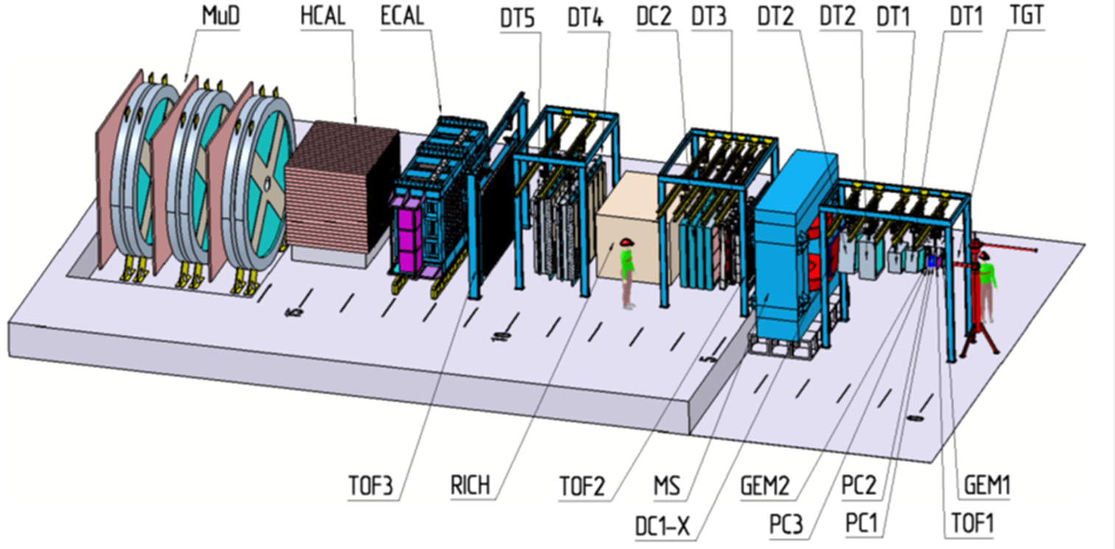
Экспериментальная установка

Slide 20
Физическая программа эксперимента спасчарм
Одно-спиновые асимметрии: систематическое исследование инклюзивных, эксклюзивных и упругих реакций в рождении частиц, состоящих из легких кварков (u, d, s)
Поляризация (выстроенность) в процессах рождения гиперонов и векторных мезонов
Изучение зависимости от кинематических параметров (0<x_{F} <1, 0< p_{T}<2.5, 12<E_{Beam} <50 GeV), сорта частиц пучка, множественности, атомного номера с высокой точностью благодаря полному азимутальному углу и большой апертуре
Двухспиновая асимметрия A_{LL} в рождении чармония для изучения вклада глюнов в спин протона ΔG/G(x) при больших x_{F}

Slide 21
Преимущества эксперимента спасчарм
Одновременные исследования нескольких наблюдаемых
Разнообразие пучков: поляризованные пучки протонов и антипротонов, неполяризованные π±, K±, p, анти-p, d, C.
Поперечно и продольно поляризованные и ядерные мишени.
Множество изучаемых поляризационных величин: A_{N}, P_{N}, A_{NN}, A_{LL}, D_{NN}, ρik, …

Slide 22
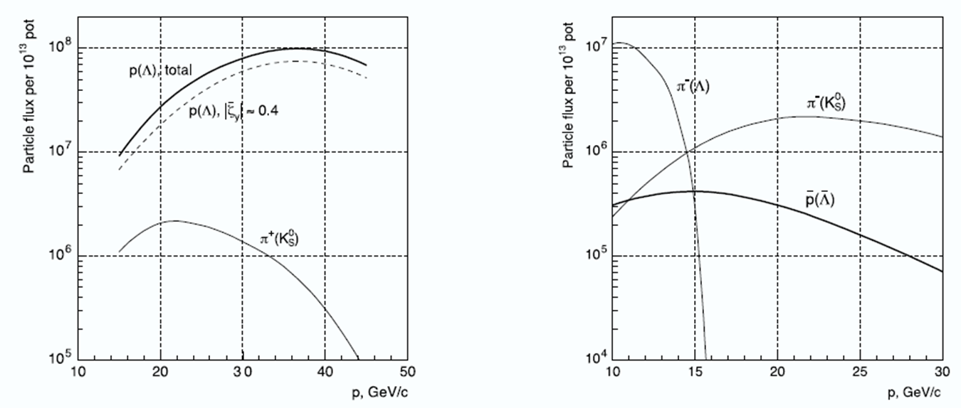
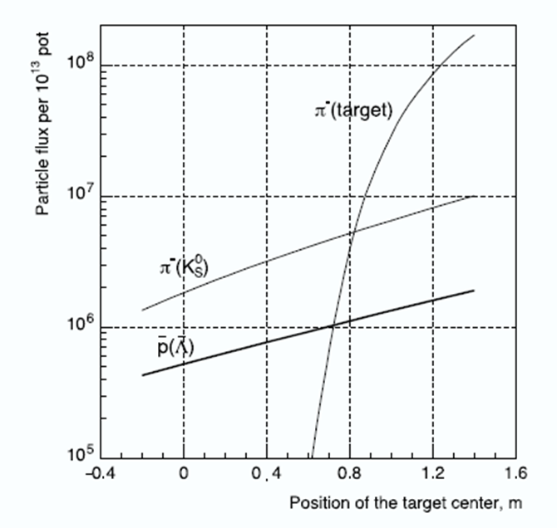
Характеристики поляризованных пучков
V.Abramov et al, The polarized proton and antiproton beam project at U-70 accelerator Nuclear Inst. and Methods in Physics Research, A 901 (2018) 62–68

Slide 23
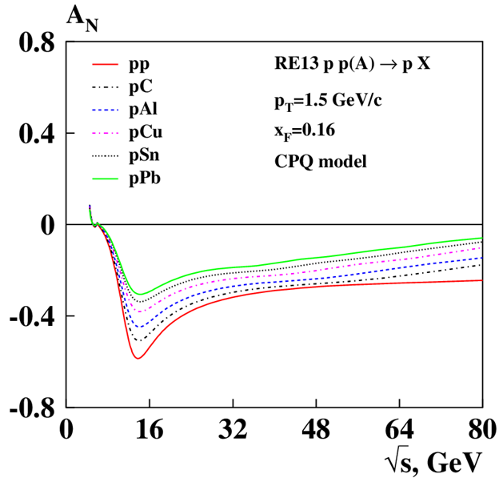
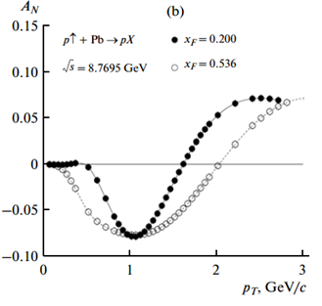
Предсказания асимметрии протонов
Physics of Particles and Nuclei, 2014, Vol. 45, No. 1, pp. 62–65.
Предсказания сделаны в рамках модели Хромомагнитной Поляризации Кварков (ХПК) – Абрамов В.В.

Slide 24
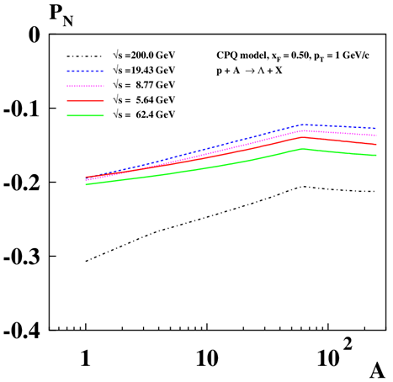
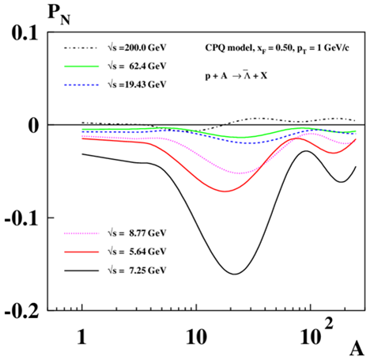
Предсказания поляризации гиперонов

Slide 25
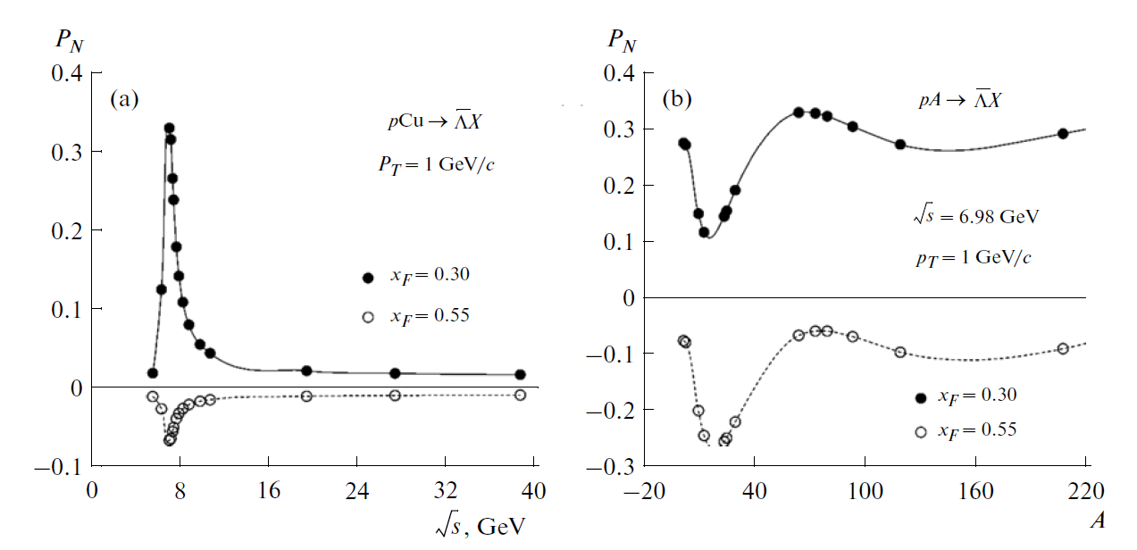
Осцилляции поляризации
Physics of Particles and Nuclei, 2014, Vol. 45, No. 1, pp. 62–65.

Slide 26
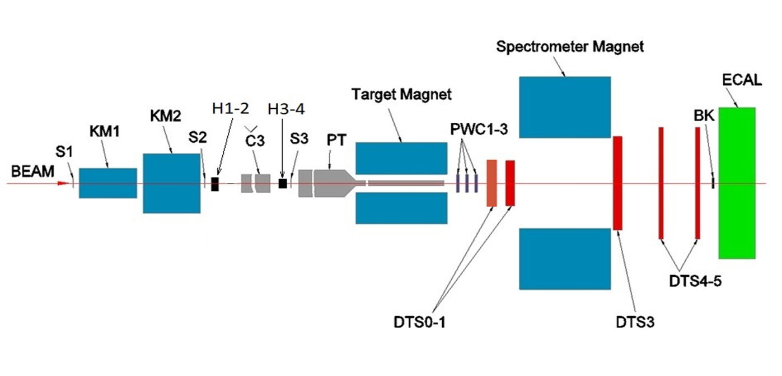
Эксперимент спасчарм сейчас
Пучок отрицательных частиц pi/K/pbar=98%, 1.75%,0.15%,
E=26,5 ГэВ Интенсивность: up to 10⁶
Пучок протонов, E=50 ГэВ, Интенсивность до 3х10⁶

Slide 27
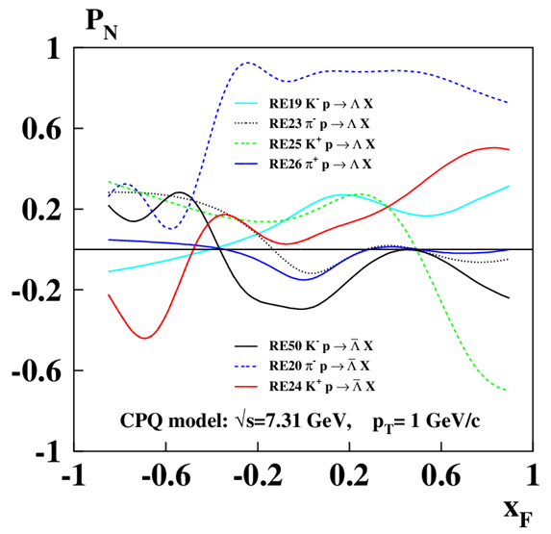
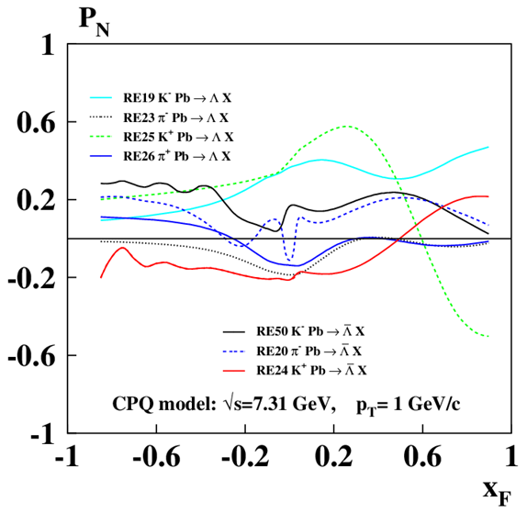
Предсказания Поляризации гиперонов на пучке мезонов

Slide 28
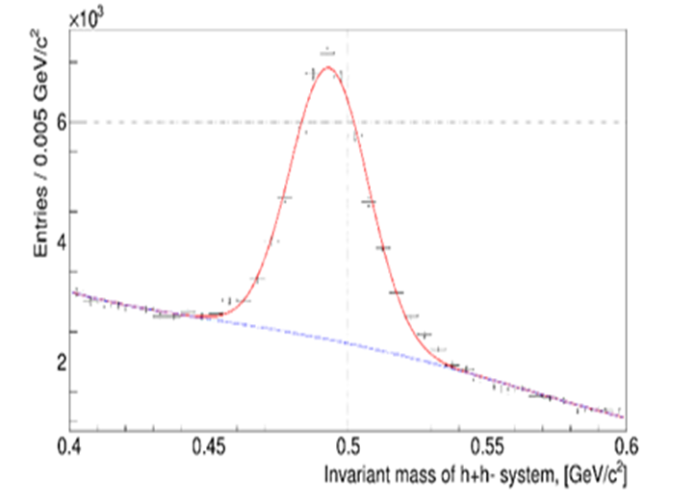
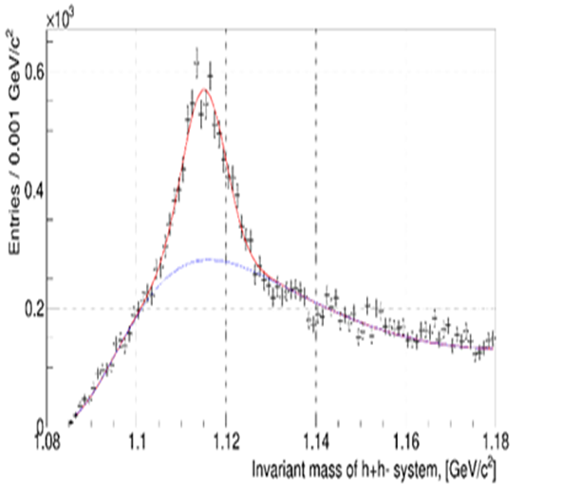
Первая обработка данных эксперимента
Реконструирована более 100 000 K_{s} (ширина σ около 12 MeV/c²) и более 20 000 Λ-гиперонов (ширина σ около 4 MeV/c²)

Slide 29
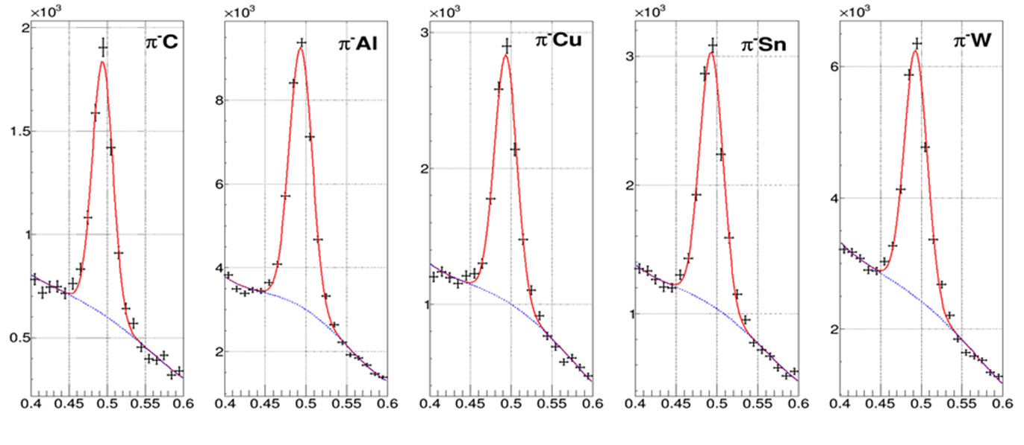
Спектры h⁺h⁻ НА ЯДРАХ
Результаты представлены в докладе Н.К. Калугина

Slide 30
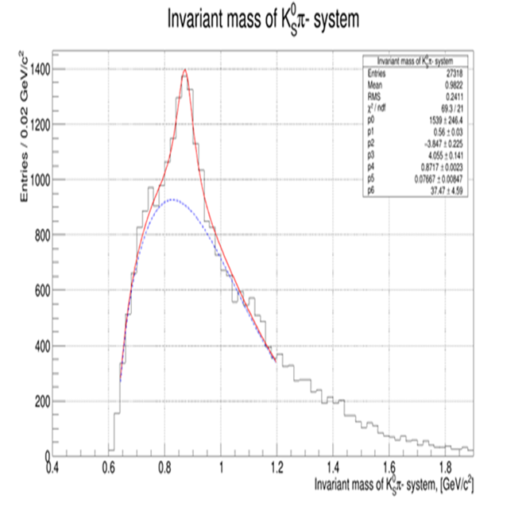
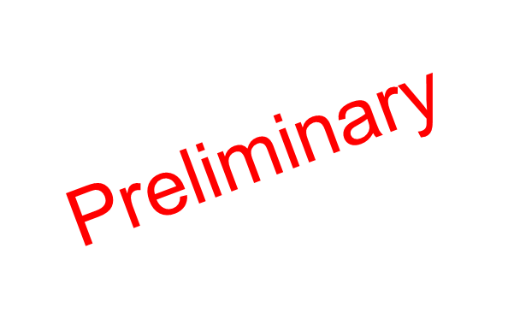
Изучение поляризации Λ гиперонлв и выстроенности векторных мезонов
Проводится анализ набранных данных по измерению поляризации Λ-гиперонов и спиновой выстроенности векторных (ρ and K*) мезонов
Проводится необходимое для получения результата моделирование реконструкции эффективности от угла распада для реальной установки

Slide 31
заключение
В эксперименте СПАСЧАРМ начато систематическое исследование спиновых эффектов, в том числе при взаимодействии с ядрами.
Детекторы установки работает с высокой эффективностью и стабильностью, что позволяет с необходимой точностью регистрировать векторные мезоны и Λ-гипероны
Ожидаются значительные эффекты в поляризации гиперонов и зависимость поляризации от атомного веса мишени
Получен первый результат по А-зависимости инклюзивного рождения K_{s}-мезона, в ближайшее время планируется получить первые результаты по поляризации Λ-гиперонов
В ближайших сеансах планируется исследовать зависимость поляризации Λ-гиперонов и выстроенности векторных мезонов на разных ядрах
Работа выполнена при поддержке гранта РНФ 22-12-00164

